Slide 2
Osnovana
10. veljače 2005. godine

Slide 3
Zadruga
dragovoljna interesna učenička organizacija
pridonosi postizanju odgojno-obrazovnih i društveno-gospodarskih ciljeva škole
kao oblik izvannastavnih aktivnosti omogućuje učenicima stjecanje radno-tehničkog, ekološkog, društvenog etnoodgoja i obrazovanja

Slide 4
Zadruga ima:
svoj pečat
grb
zastavu

Slide 5
Cilj
okupiti što veći broj učenika
primjerenim metodičkim postupcima pod vodstvom učitelja mentora omogućiti im razvoj sklonosti, interesa i sposobnosti

Slide 6
pažnja
Posebno razvijamo i njegujemo radne navike, radne vrijednosti i stvaralaštvo!!!

Slide 7
zadrugari stječu znanje i svijest o načinima i potrebi očuvanja prirode, kao i njegovanje baštine i pučkog stvaralaštva

Slide 8
učenici se profesionalno informiraju i usmjeravaju te se stvaraju preduvijeti za prijenos i praktičnu primjenu znanja u životu i lokalnoj sredini

Slide 9
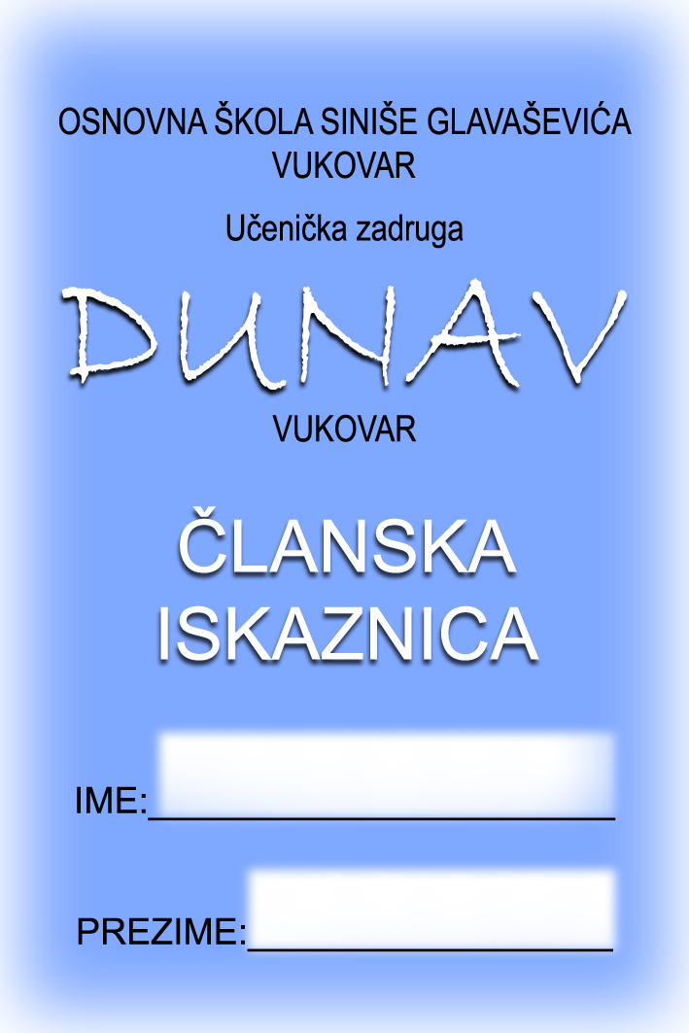
Članstvo u Zadruzi
član može postati svaki učenik škole nakon završenog prvog razreda, učitelji, mentori i ostali stručnjaci koji sudjeluju u radu, roditelji učenika članova zadruge
članstvo je dragovoljno
dokazuje se iskaznicom

Slide 10
Zadružni odbor učeničke zadruge “Dunav”
1. | Predsjednica: | Maja Stjepanović, prof. hrvatskog jezika i povijesti
2. | Potpredsjednica: | Ankica Strešnjak, prof. biologije i kemije
3. | Tajnica: | Smilja Janjatović, učiteljica razredne nastave
4. | Roditelj: | Snežana Radić
5. | Učenik: | Dorotea Arbutina (4. r.)
6. | Učenik: | Nikolina Bradarić (5. r.)
7. | Učenik: | Marija Magdalena Budimir (7. r.)
8. | Vanjski suradnik (predstavnik lokalne samouprave): | Julijana Adamović

Slide 11
nadzorni odbor učeničke zadruge “Dunav”
1. | Branimira Barun, prof. hrvatskog jezika i povijesti
2. | Ivana Skender Oršolić, profesor hrvatskog jezika
3. | Dora Duška Šestan, učiteljica razredne nastave
P.S. One vode računa da zadruga funkcionira po dogovorenim pravilima!!!

Slide 12
Neke od radionica zadruge “Dunav”
Spretne ruke
Djeca u narodnim tradicijskim običajima
Modelari
Mladi knjižničari
Lutkarstvo

Slide 13
Neke od radionica zadruge “Dunav”
Kreativna radionica
Likovna radionica
Mali stvaraoci
Mala slikarska kolonija
Keramičari

Slide 14
Neke od radionica zadruge “Dunav”
Eko skupina
Povjesničari u praksi
Tehničari
Male vezilje
Hard working bees
a bit će ih još......!!!!

Slide 15
Naša zadruga “Dunav” je dobila članstvo u Hrvatskoj udruzi učeničkog zadrugarstva (HUUZ)
studeni 2011.

Slide 16
Središte zbivanja u školi
Njeni članovi stječu inovativnost i poduzetnost van uvjeta klasične učionice
Njeguje kulturnu i narodnu baštinu
ZADRUGA “DUNAV”
Zanimljivo i korisno usmjerava mladež u izboru obrazovnih mogućnosti
Kreativna i rekreativna organizacija

Slide 17
MARLJIVOST
RAZBORITOST
OSOBINE ZADRUGARA
RADIŠNOST
ZAJEDNIČKI RAD

Slide 18
POVJERENJE
PLANIRANJE
SLOGA
ODVAŽNOST

Slide 19
Zadrugari u akciji
04.11.2011.
Dan škole

Slide 20
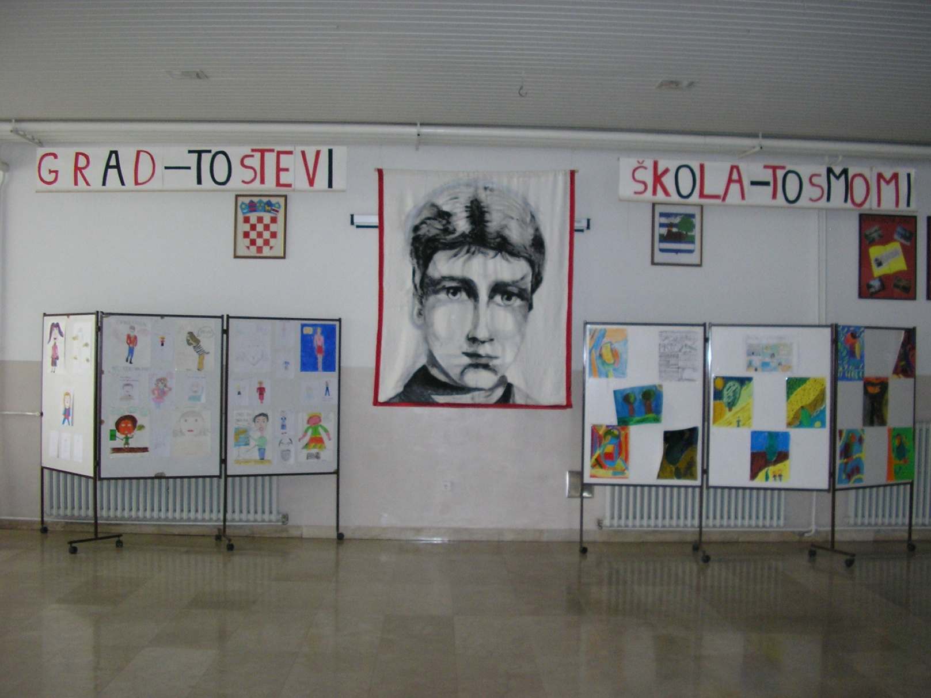
Hol naše škole

Slide 21
Sinišina enigmatika

Slide 22
Naša srca za Sinišu

Slide 23
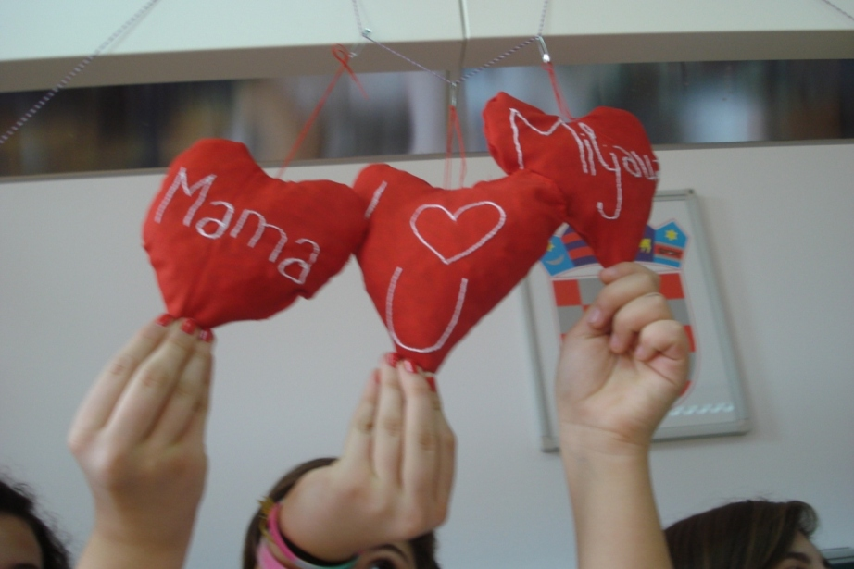

Slide 24
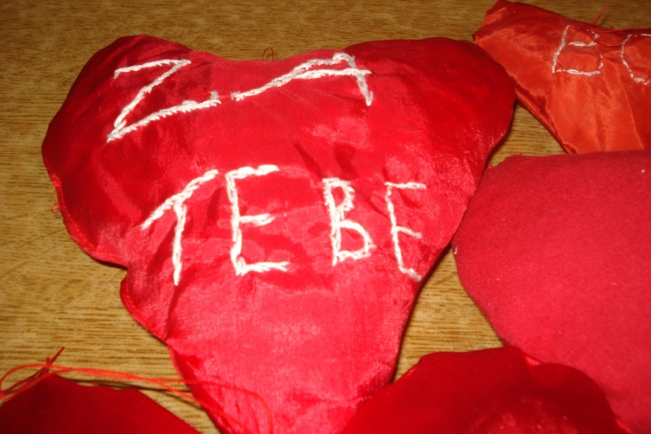

Slide 25
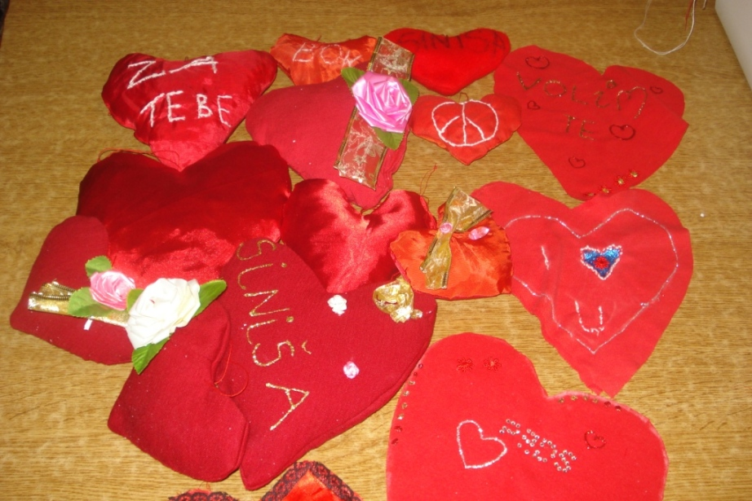

Slide 26
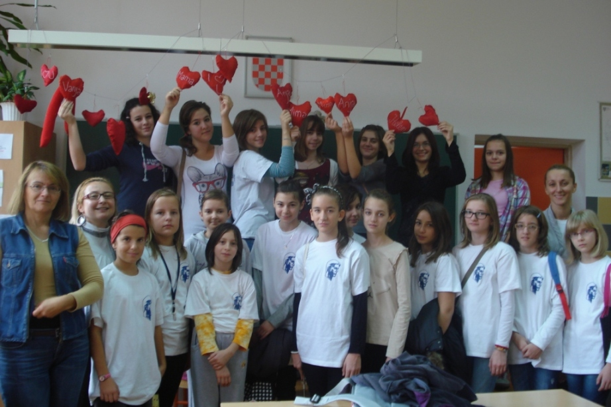

Slide 27
Kršćanski simboli

Slide 28
Grafičari

Slide 29
KDBZ-ovci

Slide 30
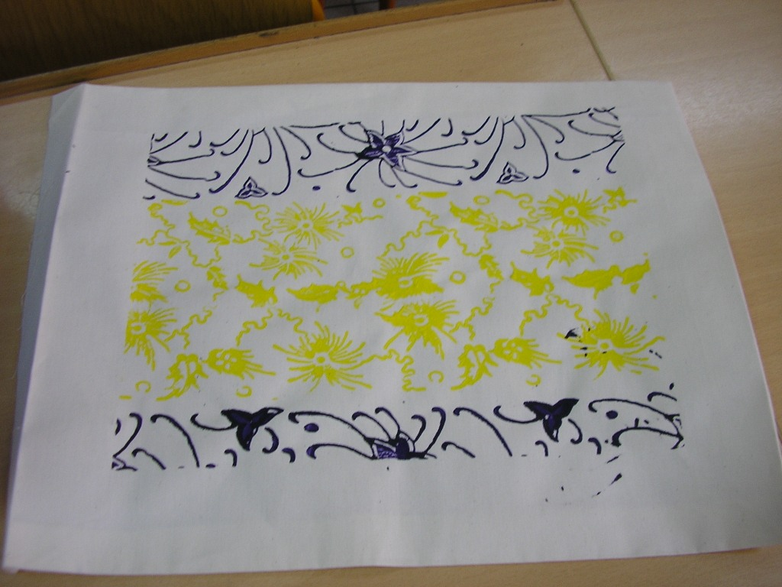

Slide 31
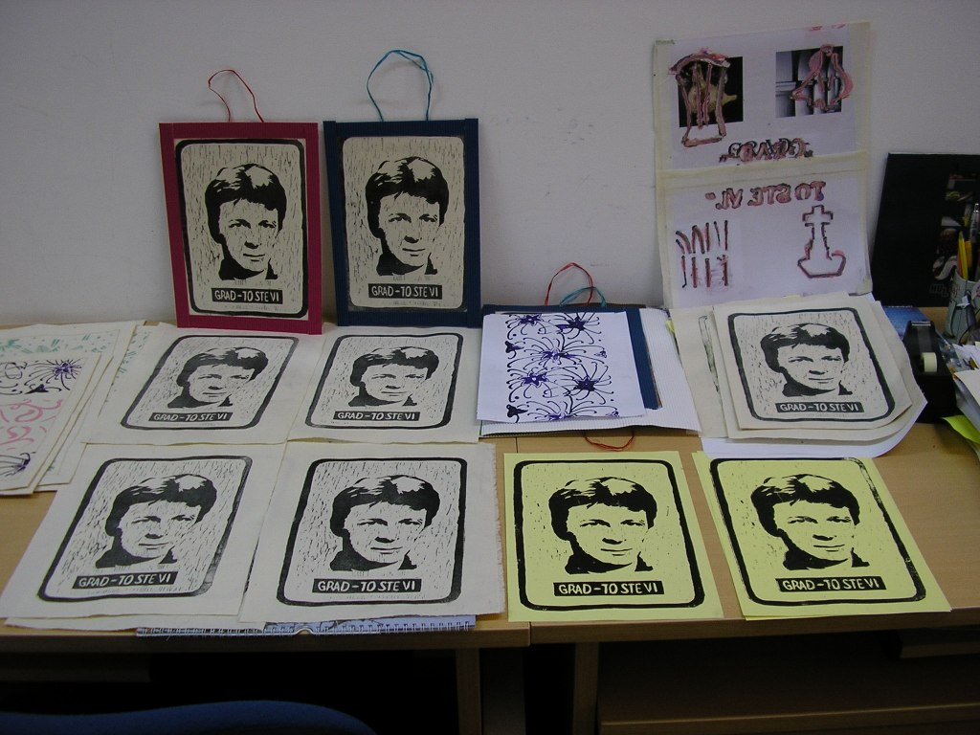

Slide 32
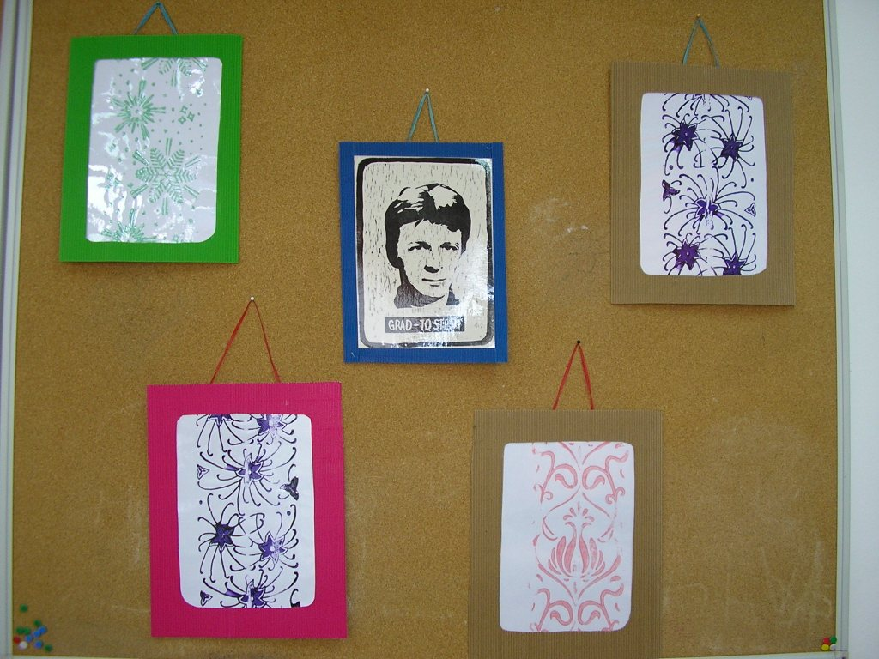

Slide 33
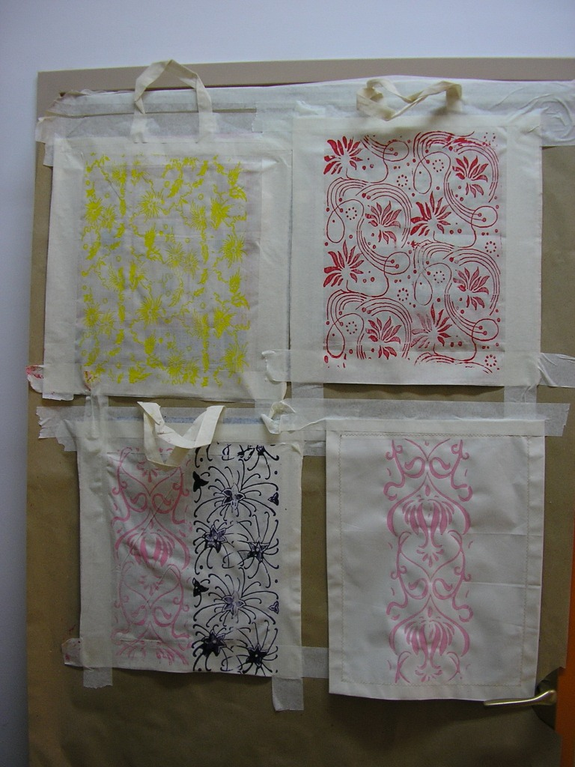

Slide 34
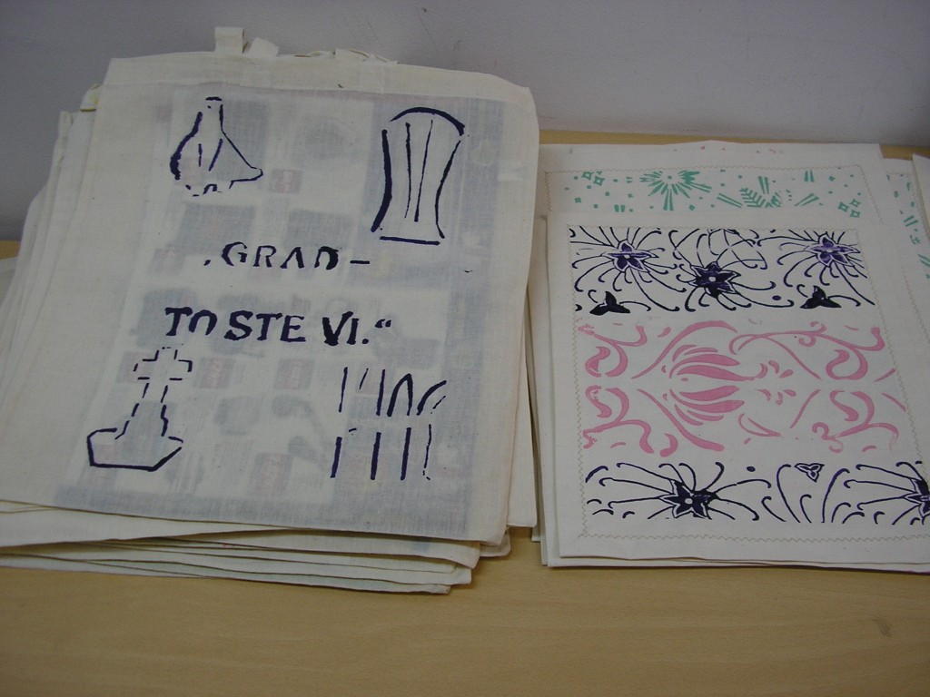

Slide 35
Tehničari

Slide 36
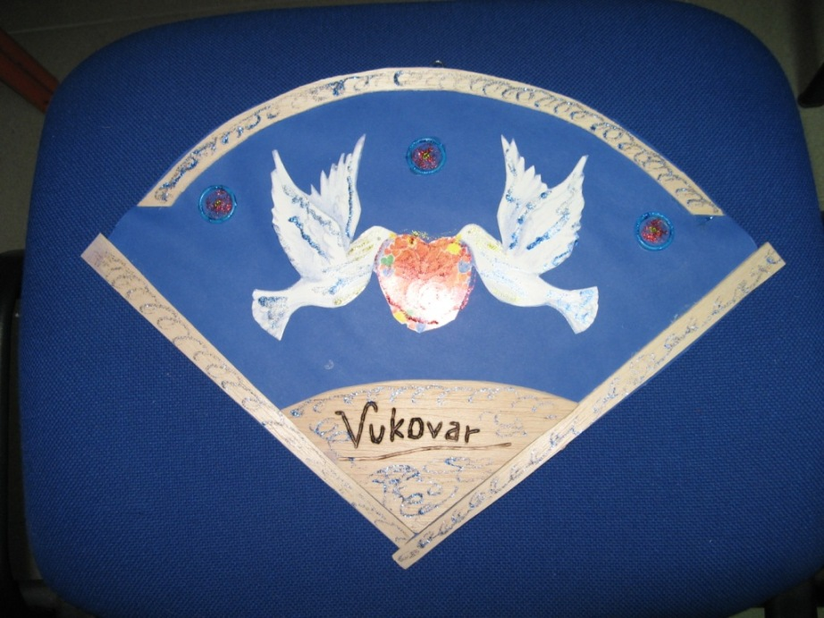

Slide 37
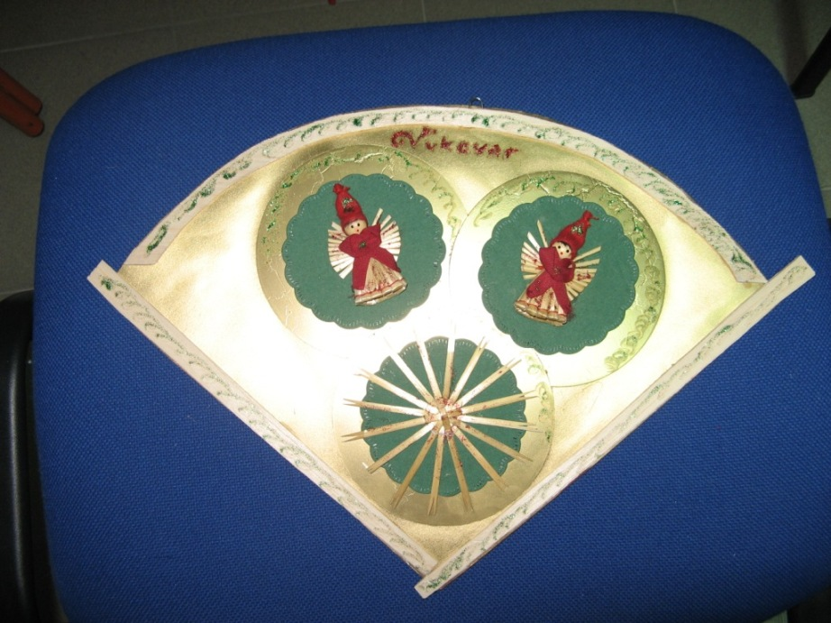

Slide 38
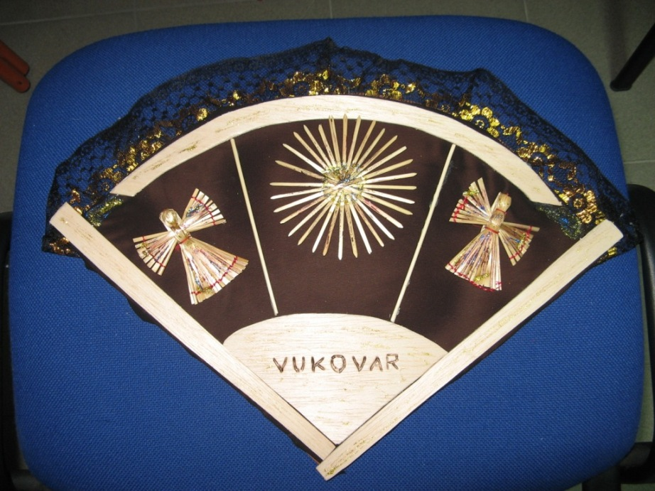

Slide 39
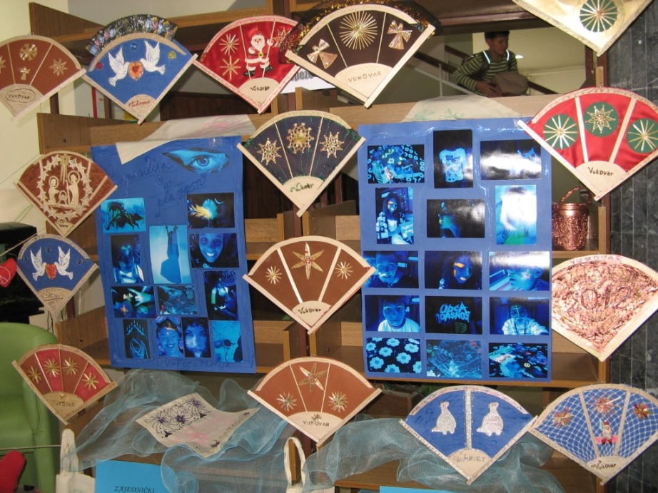

Slide 40
Čarolija stakla

Slide 41
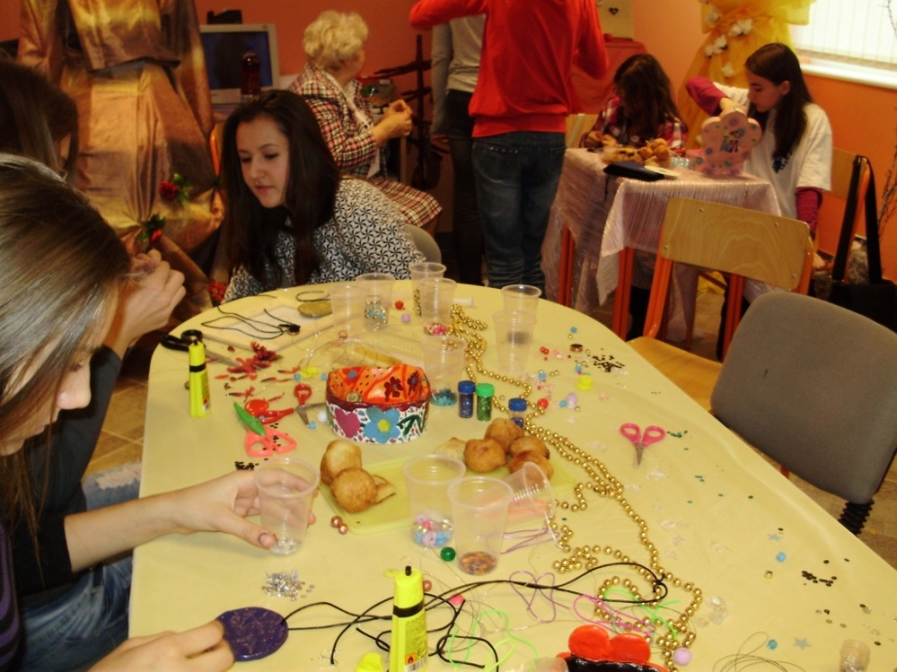

Slide 42
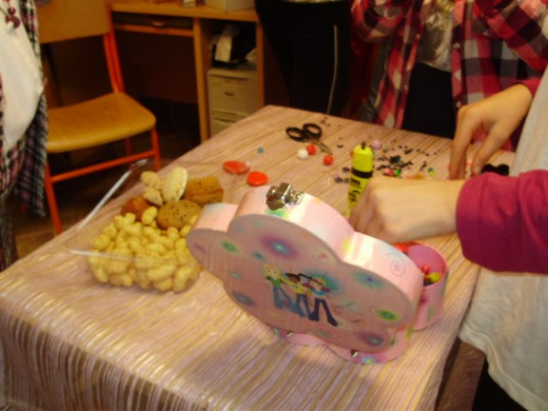

Slide 44
Matematičari

Slide 45
Izrada spomen-korica

Slide 46
Šuška se šuška

Slide 47
Od kože se svašta može

Slide 48
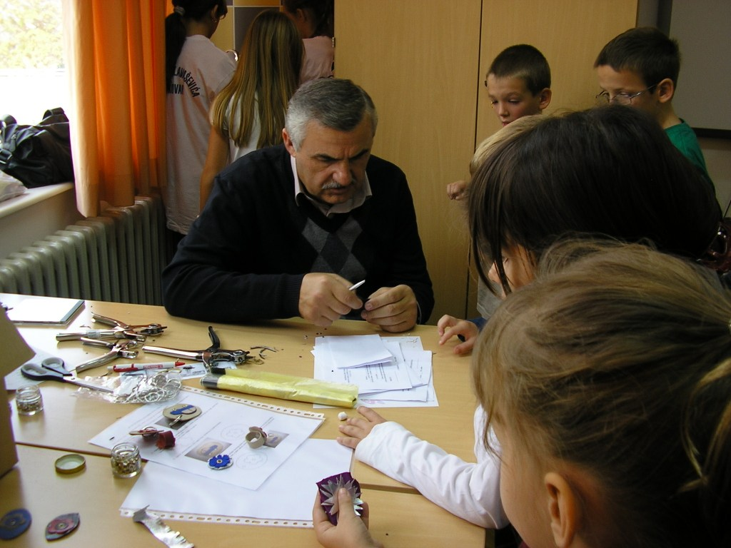

Slide 49
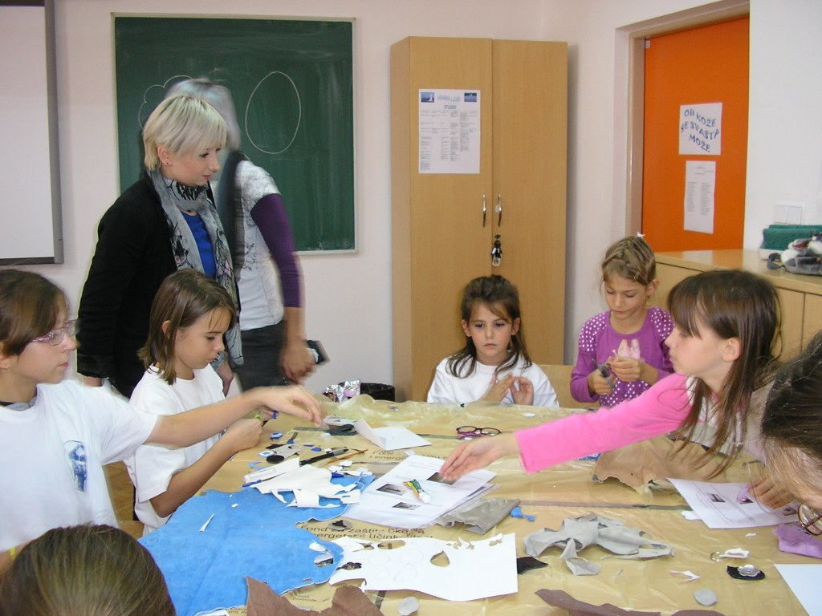

Slide 50
Ledene posudice

Slide 51
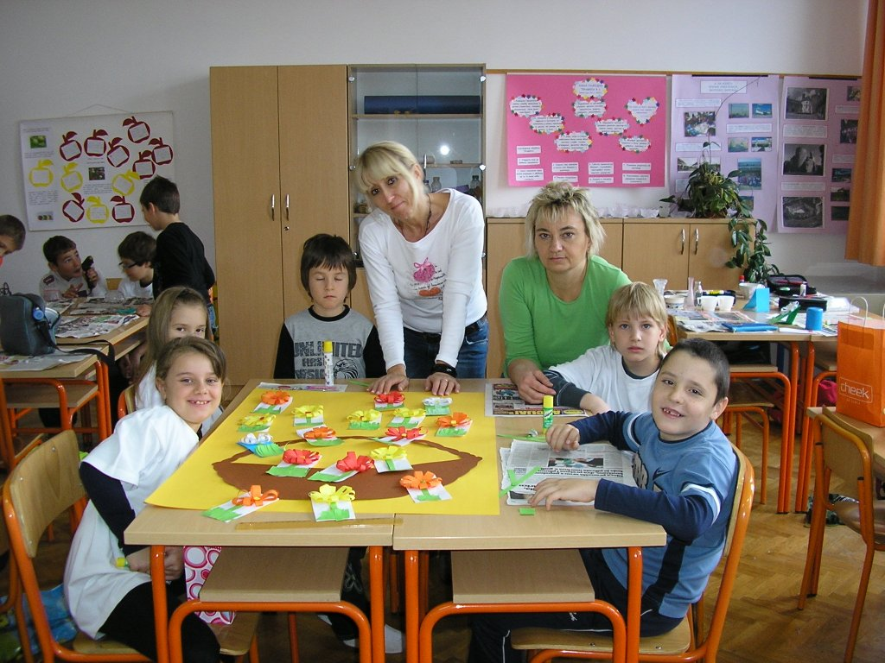

Slide 52
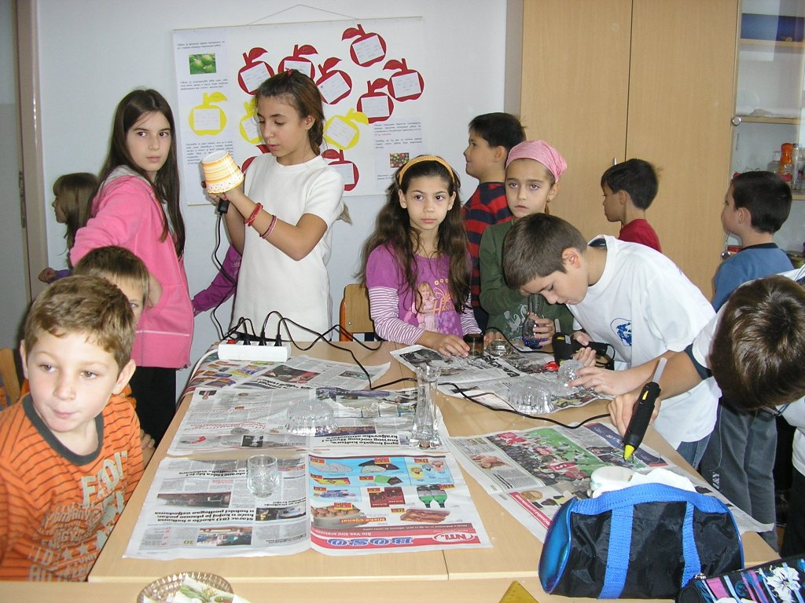

Slide 54
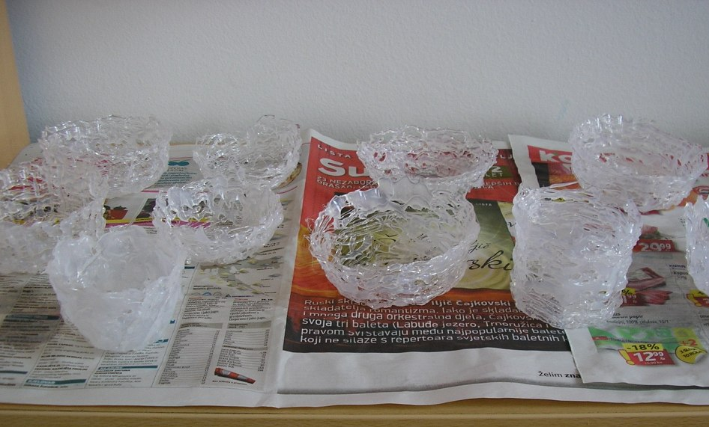

Slide 55
Veseli slikari

Slide 56
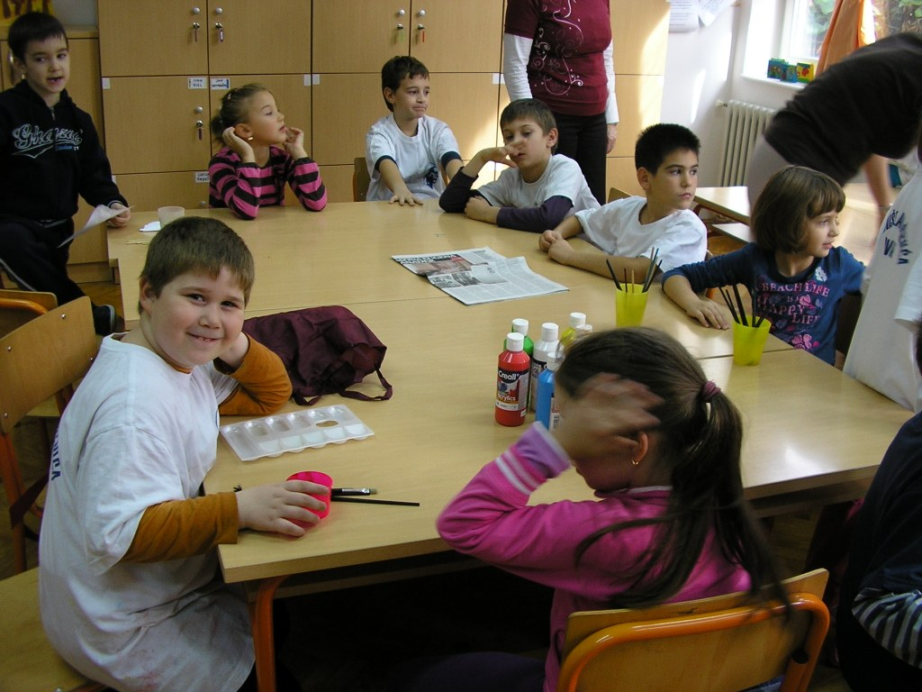

Slide 57
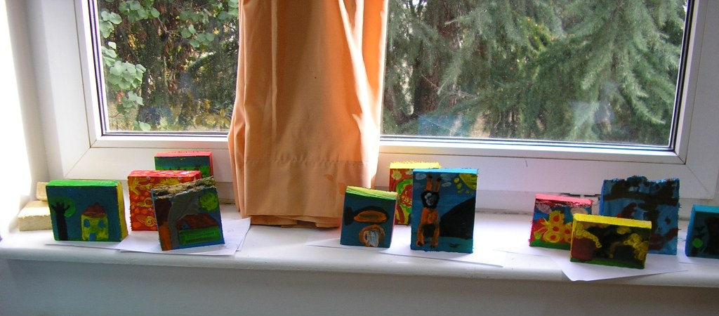

Slide 58
Sve od šuške

Slide 59
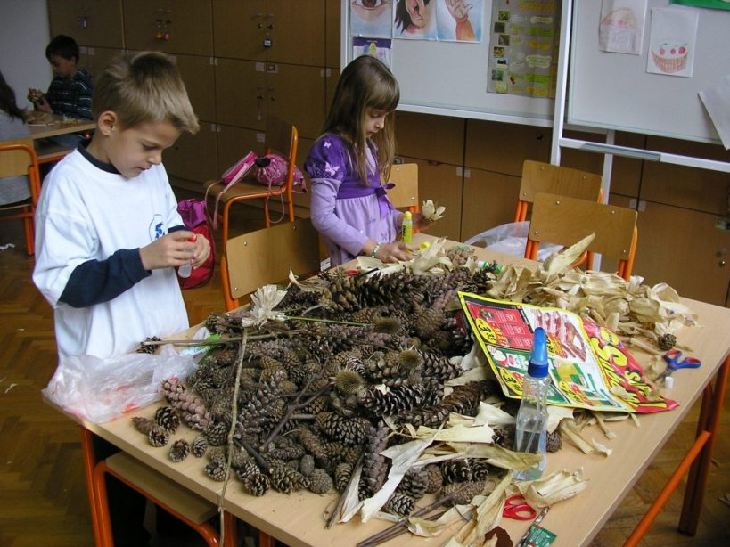

Slide 60
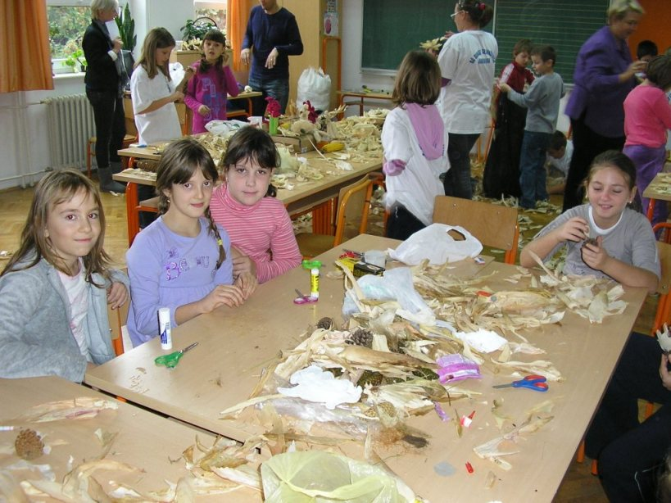

Slide 61
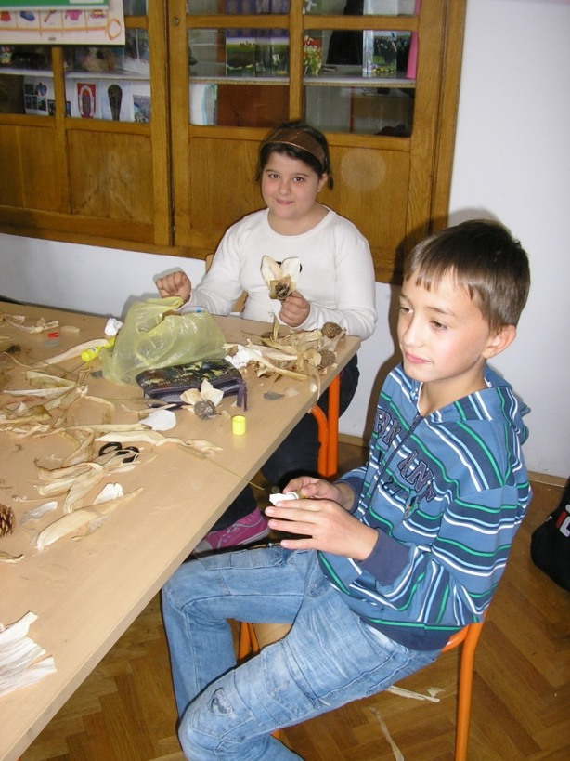

Slide 62
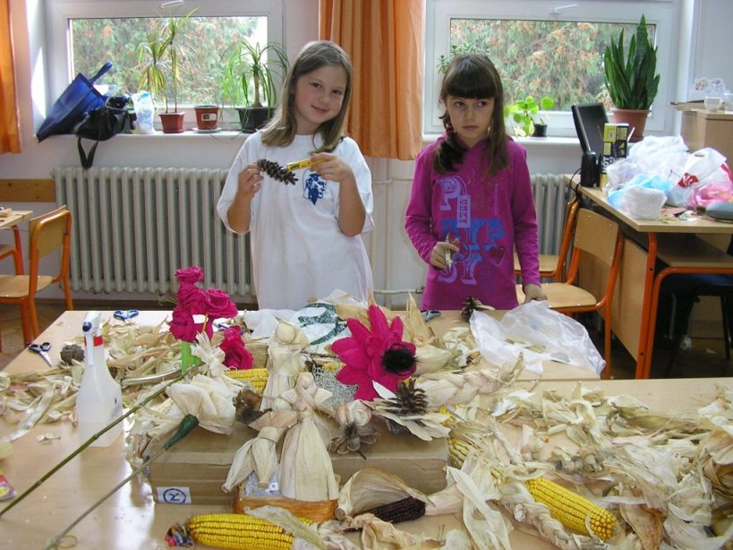

Slide 63
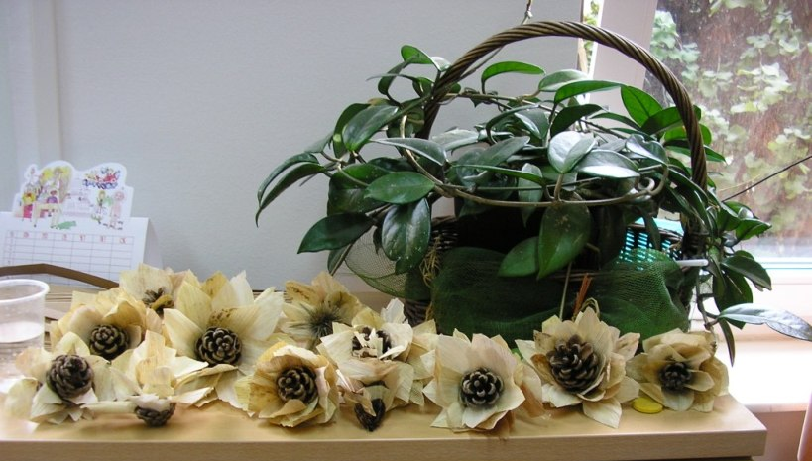

Slide 64
Staze jeseni

Slide 68
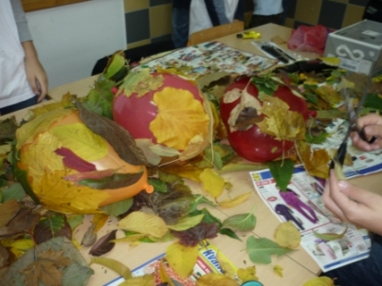

Slide 69
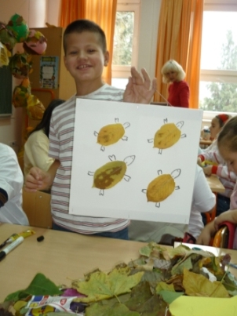

Slide 70
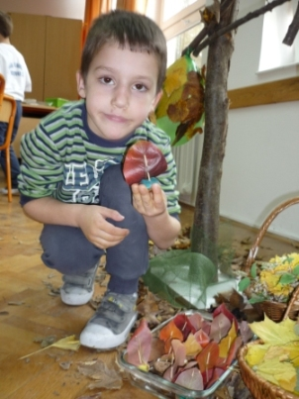

Slide 71
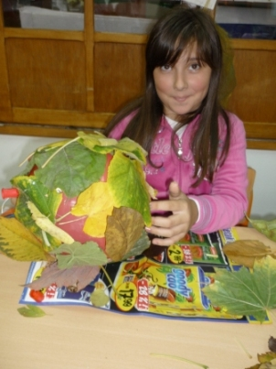

Slide 72
Školski suvenir

Slide 73
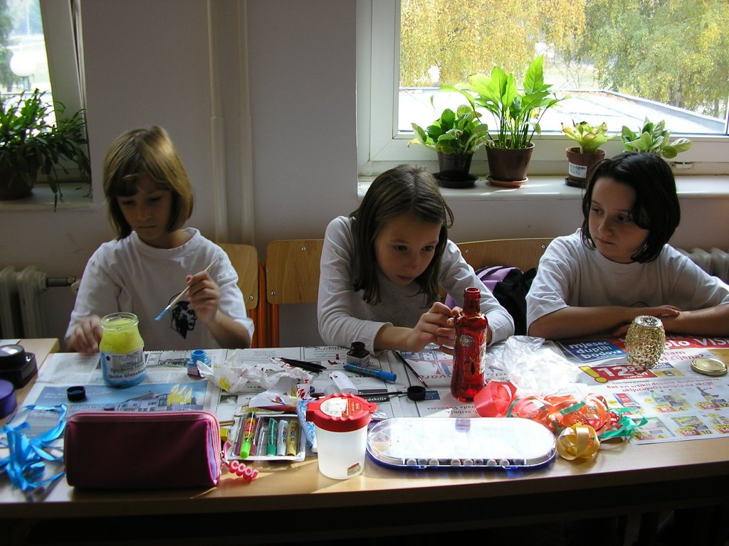

Slide 74
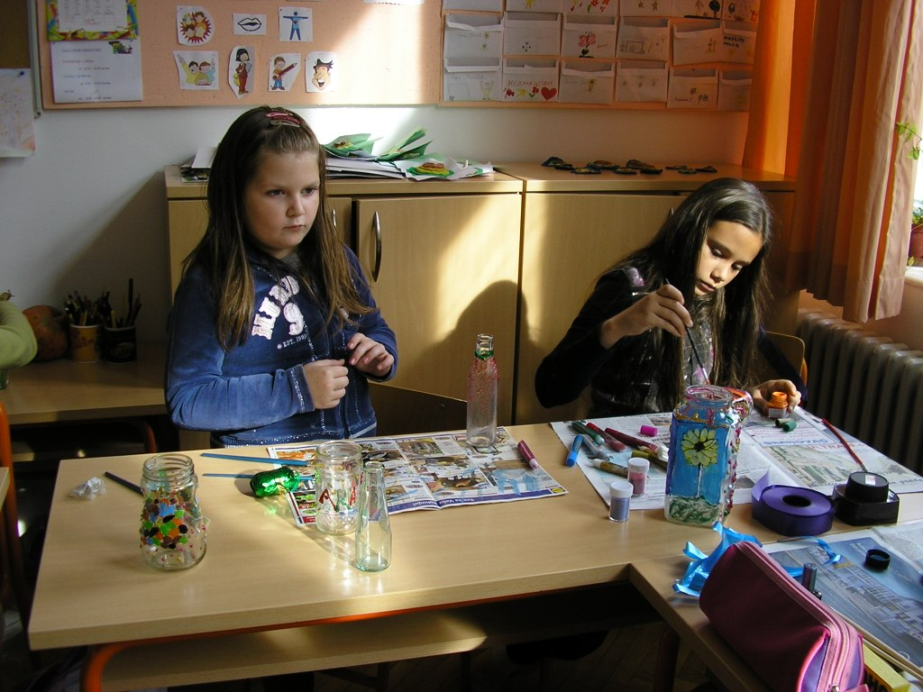

Slide 75
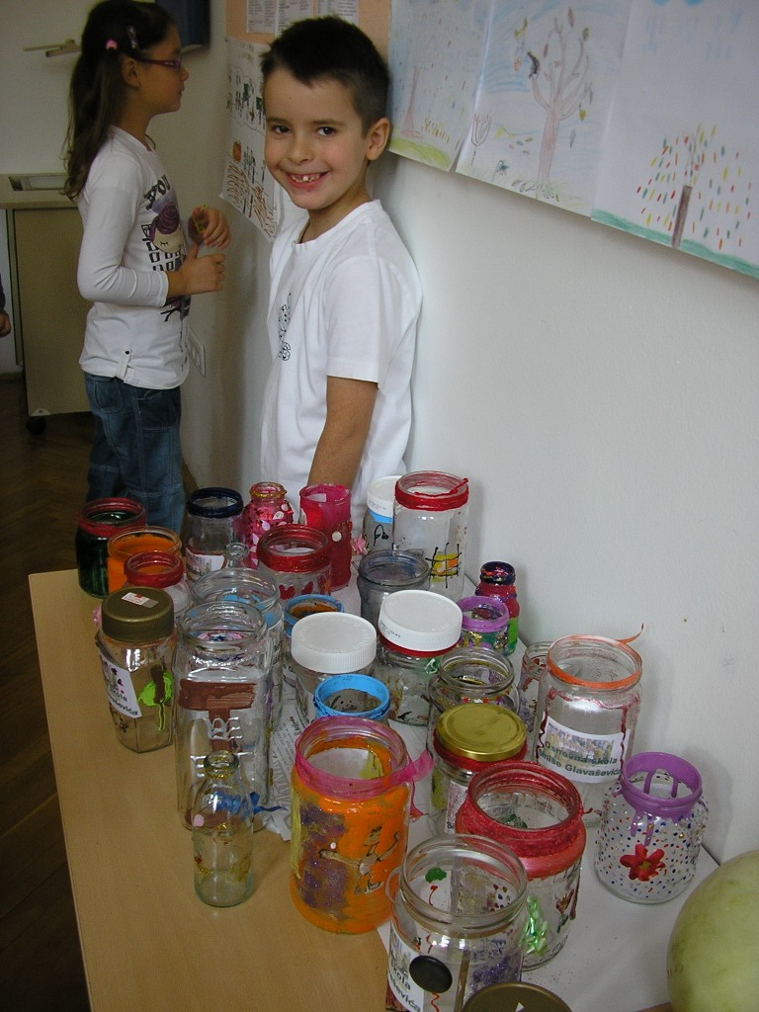

Slide 76
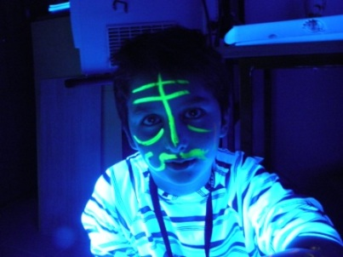
Plava rapsodija

Slide 77
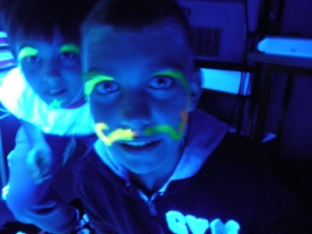

Slide 78
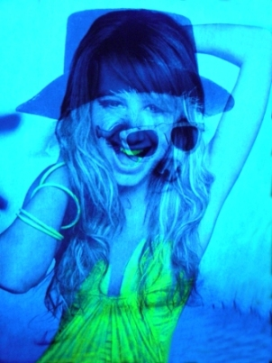

Slide 79
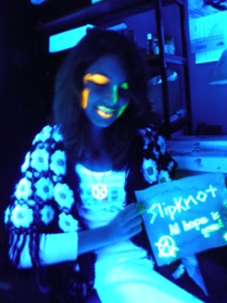

Slide 80
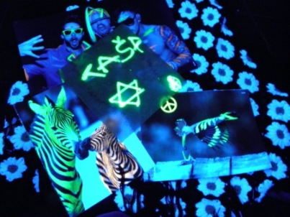

Slide 81
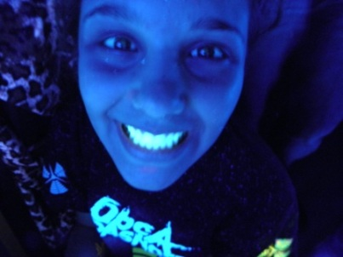

Slide 82
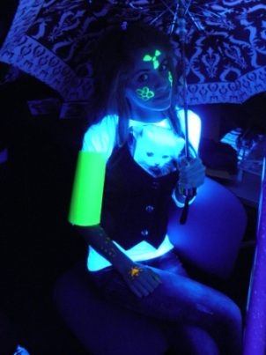

Slide 83
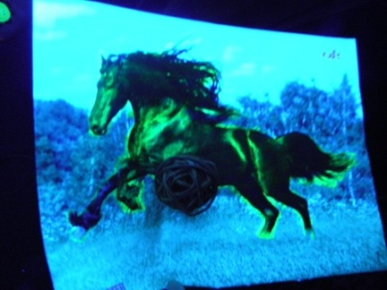

Slide 84
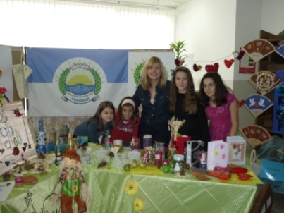
Sve kreativne radove i predmete smo izložili i prodavali na našoj prvoj ovogodišnjoj izložbi u holu škole

Slide 85
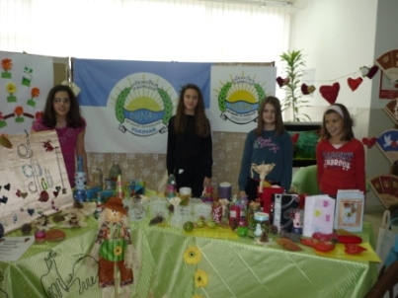

Slide 86
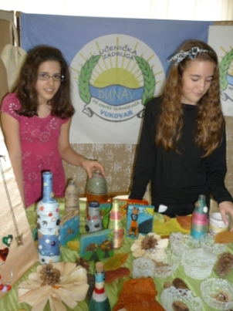

Slide 87
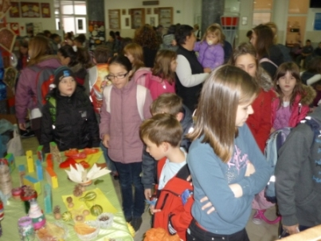

Slide 88
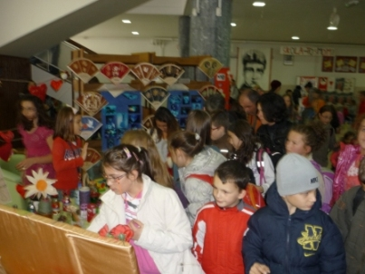

Slide 89
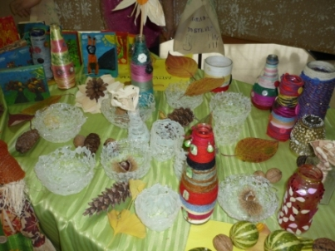

Slide 93
Vrijedne ruke ljepši život stvaraju i same svoju budućnost oblikuju

Slide 94
Dragi zadrugari!
Nastavite ovako maštovito i zaigrano stvarati!!!!
... neka se daleko pročuje o učeničkoj zadruzi “Dunav”!
... i neka ime naše škole i dalje ponosno krasi ovo mjesto znanja i saznanja...

Slide 95
“Najbolje znanje i spoznaje stječu se radom, doživljajem i iskustvom. Što čovjek sam doživi i proćuti to najbolje spozna i upamti. Samo vlastitim radom, svojim trudom i borbom čovjek raste u svojoj unutrašnjosti!”
Davorin Trstenjak

